Slide 1
情報処理技法(リテラシI)
第７回：倫理
産業技術大学院大学 情報アーキテクチャ専攻
助教 柴田 淳司
Notes:
パソコンの基本操作

Slide 2
授業スケジュール
4/11 授業概要
4/18 ファイルシステム
4/25 メール
5/9 インターネット
5/16 復習＋情報検索
5/23 著作権
5/30 情報倫理
6/06 Word (1/2)
6/13 Word (2/2)
6/20 Excel (1/2)
6/27 Excel (2/2)
7/04 PowerPoint (1/2)
7/11 PowerPoint (2/2)
7/18総合発展課題
X/X 期末試験

Slide 3
前回の復習

Slide 4
前回重要だったこと
著作権：著作物に対する人格権/財産権
著作物
創造的活動によりできたモノ
生まれたときから著作権により守られる（人権と同様）
著作者
著作物を作った人/集団/企業
著作物に対して人格権/財産権を主張できる
人格権：誰が作ったなど尊厳にかかわる権利
財産権：商売に使うなど利益にかかわる権利

Slide 5
著作権が適用されるもの

Slide 6
著作権と著作物の利用
他者の著作物を使う
人格権/財産権を守る
引用を付けるなど、誰が著作権を持っているか明示
著作者にとっての利益やその発生する機会を奪わない
自分の著作物を発信する
ライセンスにより利用の範囲を定める
経済活動をしたいなら工業的所有権も検討しよう

Slide 7
本日の目標
コンピュータ利用時のマナーを知ろう

Slide 8
情報倫理

Slide 9
「倫理」って何？
辞書：
人間生活の秩序つまり人倫の中で踏み行うべき規範の筋道、およびその立て方
類似する言葉
rule 社会において決められた規則
manner 推奨される礼節
moral 道徳、規範、倫理（個に端を発する）
ethics 道徳、規範、倫理（外的なもの）
科目の「倫理」は「Ethics」
Notes:
ちなみにmoraleは「やる気」なので意味が全然違う

Slide 10
情報倫理とは？
情報を用いた社会形成に必要な倫理
昔の情報倫理
社内機密、手紙や郵便物のやり取り
近年の情報倫理
メディア、プライバシー、表現の自由、etc.

Slide 11
情報倫理で重要なこと
情報の種類の理解
個人情報
社会に対し有害な情報
ツールの理解
コンピュータやスマートフォン
内部のデータはどう保存されているのか？
インターネットの利用
情報伝播の仕組み

Slide 12
情報の種類の理解：個人情報
個人を識別できる情報全般を示す
定義１：個人の追跡に利用できる情報
名前、社会保険番号、誕生日、生体情報、家族情報
定義２：個人にリンクしている情報
医療、教育、財政、および雇用に関する情報

Slide 13
個人情報を扱うときの注意
情報の持ち主に説明し、許可を得る
説明し、納得しているなら何ら問題はない
重要なデータに関しては倫理審査を受ける必要あり
流出させない
データに関わる人が増えるほど管理しきれなくなる
特に第3者に流出する事態は避ける

Slide 14
社会に対して有害な情報
風評被害・誹謗中傷
後述
社会不安をあおる
殺人予告はしただけで逮捕
テロ関係
組織的犯罪処罰法のテロ等準備罪に当たる

Slide 15
例：お店への口コミ
あなたは吉祥寺で有名なラーメン店に来ました。
カウンターに腰掛け、一番人気の豚骨ラーメンを多のみ、スマートフォンをいじりながら待ちます。
夢中でツムツムをしていると、ふと注文してから10分は経過していることに気づきました。
怒ったあなたは注文を取り下げ、お店を出てTwitterにこう感想を書きました。
「吉祥寺の某有名豚骨ラーメン店は注文してから出てくるまでが長すぎる！注文の管理が成っていないから店員の教育もお店の衛生管理もできてない！」
それでも気が収まらなかったあなたは、1週間は同じ話題をTwitterに上げ続けました。

Slide 16
風評被害と誹謗中傷
風評被害
風評によって経済的被害を受けること
誹謗中傷
（公共の場で）相手をそしること
名誉棄損罪
日本の刑法230条
公共の場で社会的価値を貶める情報を発信することを禁ずる

Slide 17
名誉棄損になる事例
例：身体的特徴を言い続ける
事実であっても精神的苦痛を与えるのは禁止
例：ニュースで被害者遺族を執拗に報道する
個人情報の垂れ流しによるプライバシーの侵害
誹謗中傷やトラブルに繋がる二次災害の危険

Slide 18
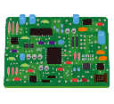
ツールの理解：コンピュータ
ユーザが見えるデータ
＝ファイル
実際のデータ
0100 0101 1101
0110 0111 1011
1010 1111 0110…
インターネット
ユーザー
ハード
ソフトウェア

Slide 19
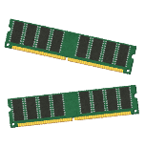
ツールの理解：データの所在
データの読み込み
計算用データを渡す
ハードディスク
メモリ
CPU
長期保存
計算結果を貰う
電源を切っても残る
そのままリサイクル屋に
もっていかないこと
Notes:
これはスマートフォンにも言える
そのまま中古屋に持っていくより、

Slide 20
ツールの理解：インターネット
サーバには
データが残る！

Slide 21
ツールの理解：インターネット
一度公開した情報をすべて削除するのは不可能
Web魚拓
過去のページ情報を保存するサービス
WWWやSNS
どこの誰が保存しているのかわからない ※個人利用で保存する分には犯罪ではないので罪に問えない

Slide 22
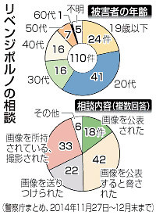
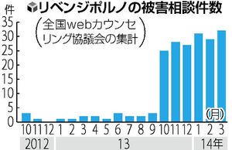
リベンジポルノ
個人の写真をネットに流すこと
全回収はほぼ不可能
これを利用した脅迫も発生

Slide 23
問題が起こったら？
知っている人に聞く
できるだけ組織で、その情報が残る人が良い （二次被害を防ぐため）
例：家族、警察、弁護士、教員、大学事務
情報流出のもとを断つ
SNSや検索エンジン：管理者に削除依頼を出す

Slide 24
倫理まとめ
情報の種類の理解
個人情報
取扱注意
社会に対し有害な情報
道徳的にやばい内容は避ける
ツールの理解
コンピュータ類：
中にデータは残っている
インターネット：
一度公開したデータは戻らない

Slide 25
INFOSS情報倫理

Slide 26
学び方の多様化
e-Learning
インターネット教材による学習
学習管理システム（LMS）
レポート、課題提出、成績管理などの総合管理システム
WebClassやManabaなどがこれ
インターネットで学位取得
e-Learningで授業を無償で受け、学位申請にお金を取る
Courseraなど https://ja.coursera.org/

Slide 27
INFOSS情報倫理を受けよう！
情報倫理のe-Learningコンテンツ
提供は日本データパシフィック株式会社
受講手順
WebClassにログイン（すでにしているので省略）
コース追加
テキストを読む
修了テストを受ける
Notes:
Googleで検索すると検索候補に
「INFOSS情報倫理2019 答え」
と出るが、その内容で調べた人は情報に関係なく倫理観が欠如しているので猛省すること

Slide 28
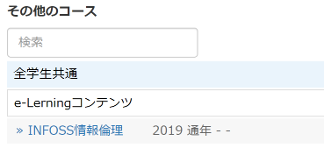
(2) コース追加
①ログイン後、時間割右下の
「コース追加」をクリック
②下方の「全学共通」の
「e-Learningコンテンツ」から
「INFOSS情報倫理」を選択

Slide 29
INFOSS情報倫理の画面
テキスト
修了テスト

Slide 30
(4) 修了テストを受ける
20問
4択
5回分、計100問を受けよう

Slide 31
課題：INFOSS情報倫理
INFOSS情報倫理を受ける
履修テスト1～5、計100問の選択問題
成績→集計
自分のテストの点数を表示する
画面を保存する（スクリーンショット）
画像を提出（場所は準備中）
評価点
1テスト80点以上で1点としてカウント
100点の人は＋α

Slide 32
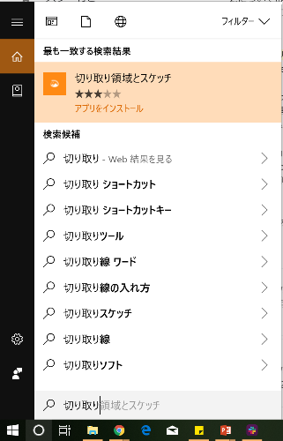
スクリーンショットの撮り方
専用のアプリケーションを利用
切り取り領域とスケッチ
最近の標準アプリ
切り取った後そのまま編集可能
Snipping Tool
前の標準アプリ
切り取って保存ができる

Slide 33
課題提出のスクリーンショット例
アカウント名を写す
テスト結果×5
を表示する

Slide 34
まとめ

Slide 35
情報倫理
情報倫理
情報を扱う上で必要な道徳観と社会規範
必要な知識
情報を扱う機器の知識
コンピュータ、スマホ、インターネット
情報の種類の知識
個人情報、プライバシー
社会に悪影響を及ぼす可能性のある情報

Slide 36
次回予告
題目：第8回授業「Word (1/2)」
日程：2019年6月6日(土)
内容
Wordの基本操作
レポートフォーマットの作り方

